Slide 1
Hayvan Besleme Biyoteknolojisi
Dr. Öğr. Üyesi Zeynep SÖNMEZ

Slide 2
Retikulum: Retikulum ve rumen birbirlerinden herhangi bir yapıyla tam olarak ayrılmamıştır. İç duvarı bal peteği şeklinde altıgen papillarla kaplı olan ön mide bölümüdür.
Fakat, farklı fonksiyonlara sahiptirler.
1. Retikulum alınan yemlerin rumene veya omasuma taşınmasını sağlamakta ve geviş getirme sırasında rumen içeriğinin ağıza tekrar döndürülmesinde (regurjitasyon) rol almaktadır.
2. Mikroorganzimalar için rumenle birlikte iyi bir ortam oluşturur.
3. Yemlerle alınan yabancı cisimleri tutar. Hayvan tarafından alınan çivi, taş gibi yabancı cisimler bu bölümde tutulur.
4. Omasuma geçişi sağlayan bölümdür.
Rumen : Rumen büyük bir fermantasyon fıçısı gibidir ve çok büyük bir mikrobiyel populasyona sahiptir. Ergin bir koyunda normal olarak 15-20 L, ergin bir sığırda ise 100-120 L bir hacme sahiptir. Ancak maksimum kapasiteleri bu miktarların 2 katına kadar çıkmaktadır.
Rumen koşulları aşağıdaki şekilde özetlenebilir;
a) Rumende oksijen oldukça düşük konsantrasyondadır. Rumende %65 CO2, %24 CH4, %7 N2, %0.6 O2, %0.2 H2 ve %0.01 H2S bulunmaktadır.
b) Rumen sıcaklığı nispeten sabit olup 38-42ºC arasında değişir.
c) Rumen pH’sı da tükürükle sağlanan bikarbonat ve fosfat tampon sistemleri sayesinde
6-7 arasında kalmaktadır.
d) Rumende bakteriler, protozoalar ve funguslar mevcuttur. 1 ml rumen sıvısındaki ortalama 16x109 bakteri bulunmaktadır. Bazı hallerde gr rumen içeriğinde 1010-1011 düzeyini aşabilmektedir.

Slide 3
Rumendeki mikroorganizmaların fonksiyonları aşağıdaki gibi sıralanabilir;
a) Kaba yemleri sindirmek: Memeliler β1-4 glikozidik bağları parçalayacak enzimlere sahip değildirler. Bu nedenle çiftlik hayvanları selülozlu yemlerin sindiriminde mikroorganizmalara bağımlıdırlar.
b) Protein sentezlemek: Yemde bulunan protein tabiatında veya protein tabiatında olmayan azottan mikroorganizmalar kendi vücut proteinlerini sentezleyerek kaliteli mikrobiyal proteine dönüştürürler. Hayvanın protein gereksinmesinin önemli bir kısmı mikrobiyal proteinle karşılanır. Bu nedenle ruminantlarda amino asitlerin esansiyelliği kavramı ortadan kalkmaktadır.
c) B grubu vitaminler ve K vitamini sentezlemek: Mikroorganizmalar hayvanlar tarafından sentezlenemeyen B grubu vitaminleri ve K vitaminini sentezlerler ve konukçu oldukları hayvanın ihtiyacının bu şekilde karşılanmasına katkıda bulunurlar.
Geviş getiren hayvanların ön midelerindeki mikrobiyal aktivite önemli miktarda gaz üretmektedir. Üretilen bu gazlar elimine edilmek zorundadır. Bu nedenle geviş getiren hayvanlarda gaz çıkarma (eruktasyon) da önemli bir mekanizmadır. Bu mekanizma rumendeki gazları aşağı ve yukarı doğru zorlayan rumenin üst kesesinin kontraksiyonları ile birlikte gözlenmektedir. Bu kontraksiyonlar sırasında yemek borusu gevşemekte ve gazların çıkışına izin vermektedir. Gaz çıkarmada bir sorunla karşılaşılması şişme vakalarının (halk dilinde arpalama, daneleme) ortaya çıkmasına neden olmaktadır. Geviş getiren hayvanlarda şişme rumendeki köpük oluşumunun bir sonucu olarak gözlenmektedir. Eğer yemek borusunun rumene girdiği kısımlarda köpük varsa gaz çıkarma inhibe edilmekte (önlenmekte) ve hayvanlarda şişen rumen akciğere baskı yaparak soluk alıp-vermeyi zorlaştırmaktadır. Şiddetli vakalarda ölüm söz konusu olabilir.

Slide 4
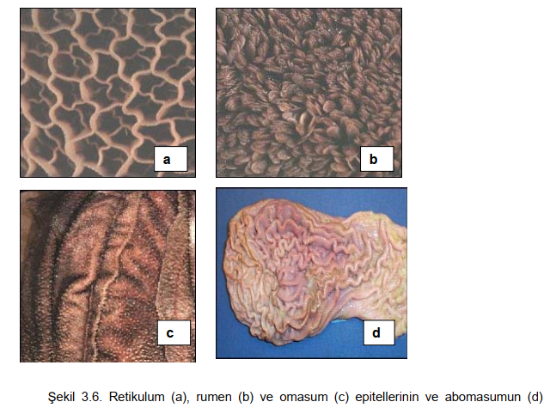
Omasum: Omasum alınan yemlerin partikül boyutlarının küçültülmesine yardımcı olur ve bunların sindirim sisteminin aşağı kısımlarına geçişini kontrol eder. Omasumda önemli düzeyde su emilimi söz konusudur. Ancak, fonksiyonları tam olarak anlaşılamamıştır ve bir kısım emilim olayları da burada meydana gelmektedir.
Abomasum: Abomasum fonksiyon bakımından tek midelilerdeki glandüler (bezel) mideyle eşdeğer kabul edilebilir. Pepsinojen ve HCl asit salgılanır.
Süt emen ruminantlarda, başka bir ifadeyle preruminant dönemdeki ruminantlarda ön mideler gelişmemiştir. Emilen süt yemek borusu oluğu vasıtasıyla rumen fermantasyonundan kurtularak doğrudan abomasuma ulaşır. Preruminant dönemde abomasum aktif midedir. Genç ruminantlarda midede rennin ve mide lipazı da salgılanmaktadır. Rennin sütü çok hızlı bir şekilde pıhtılaştırmakta ve Ca-kazeinat şeklinde çökeltmektedir. Rennin genç ruminantların midesinden izole edilerek peynir yapımında kullanılmaktadır. Mide lipazı ise yağların sindirimini mide de başlatmaktadır.

Slide 5
Sindirim Sıvılarının Rolleri
Tükürükte az miktarda enzim mevcuttur. Bezel mide (abomasum veya proventriculus) proteolitik enzimlerin ve HCl asit salgısının ana kaynağıdır. Pankreas, proteinler, yağlar ve karbonhidratlar üzerinde etkili olan sindirim enzimlerinin önemli bir kaynağıdır. Duedonumun duvarlarındaki bezler de proteinler, yağlar ve karbonhidratlar üzerinde etkili olan enzimler salgılamaktadırlar. Mikroorganizmaların gelişip çoğalabildiği sindirim sistemi alanlarında mikrobiyal orijinli enzimler bulunmaktadır. Bezel midedeki enzimler peptik bezel bölgeden mide içerisine boşaltılmaktadır. Pankreatik salgılar safra kesesinden (eğer safra kesesi varsa) veya karaciğerden gelen kanalla birleşen bir kanal vasıtasıyla duedonuma boşalır.
Amilolitik enzimlerden tükürük amilazı bazı türlerin tükürüğünde az miktarda bulunmaktadır. Ancak alınan yiyecekler ağızda çok kısa bir süre kaldıklarından tükrük amilazının fazla bir önem taşımadığına inanılmaktadır. Ayrıca tükrük amilazının aktivitesini midede devam ettirebilme özelliği de mevcut değildir. Zira mide pH'sı amilazın aktivitesini midede devam ettiremeyeceği kadar düşüktür. Pankreas ve bağırsak mukozasında bir çok sakkaridaz üretilmektedir. Pankreatik amilaz nişasta, glikojen veya dekstrinlerin maltoza yıkımında daha büyük bir öneme sahiptir. Oligosakkaritler ve disakkaritler üzerinde etkili olan bir çok enzim incebağırsak mukozasında üretilmektedir. Bunlar maltaz, izomaltaz, laktaz ve sükrazdır. Ancak bu enzimlerin hepsi tüm hayvanlarda bulunmaz. Laktaz süt emen genç memelilerde oldukça yüksektir.
Kanatlılarda bu enzimin yokluğu nedeniyle laktoz sindirilemez. Bunun gibi sükraz da ruminantlarda ve diğer bazı türlerde bulunmamaktadır. Doğal yemlerle sükroz ruminantların sindirim sistemine girmekte ve rumende fermente olmakta ve incebağırsaklara ulaşacak sükroz kalmamaktadır. Genç hayvanlar süt ikame yemleri ile fazla miktarda sükroz alırlarsa, sindirim sisteminin aşağı kısımlarında mikrobiyal fermantasyona uğrar ve genellikle ishal ortaya çıkar. Ayrıca ruminantlarda pankreatik amilaz üretimi de düşüktür. Bu ruminantlardaki sindirim sisteminin yapısıyla da uyuşum içindedir. Zira doğal ruminant yemleri çok fazla miktarda nişasta içermez ve yemlerle alınan nişastanın da büyük bir kısmı rumende mikrobiyel fermantasyona uğratılır.
Mikroorganizmaların kendi depo polisakkaridleri gibi bazı nişasta benzeri maddeler sindirim sistemine girmektedir.

Slide 6
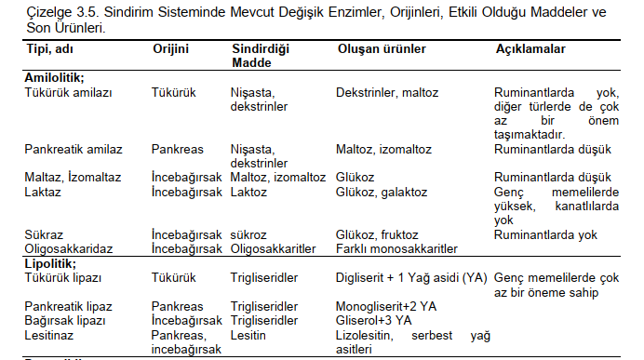

Slide 7
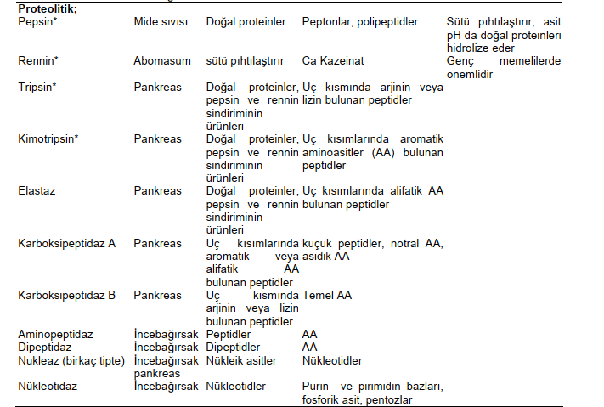
Bu enzimler inaktif formlarda salgılanırlar. Pepsinojen aktif formu olan pepsine HCl tarafından aktive edilir; rennin yine HCl asit tarafından aktive edilir; Tripsinojen bir bağırsak enzimi olan enterokinaz ve tripsin vasıtasıyla aktive edilir; Kimotripsinojen, karboksipeptidazlar ve aminopeptidazlar tripsin aracılığı ile aktive edilir.

Slide 8
Hayvanlar ksilan, selüloz ve hemiselüloz gibi kompleks karbonhidratları sindirebilecek enzimleri üretemezler. Sindirim sisteminde bu karbonhidratlara ilişkin herhangi bir sindirim faaliyeti mikrobiyal enzimatik bir aktiviteye bağlıdır. Büyük miktarlarda kompleks karbonhidratları içeren yemleri tüketen herbivor hayvanların niçin bu materyalleri sindirecek enzimlere sahip olmadıkları evrim açısından cevaplandırılması zor bir soru olarak karşımızda durmaktadır.
Proteolitik enzimler proenzim olarak salgılanmakta ve aktif forma sonradan dönüştürülmektedir. Tripsinojen incebağırsak mukozasından salgılanan bir enzim olan enterokinaz vasıtasıyla aktif formu olan tripsine dönüştürülmekte, tripsin de kimotripsinojen ve prokarboksipeptidazları aktive etmektedir. Pepsin çok düşük pH'lar dışında inaktiftir. Süt emen genç hayvanların midesindeki pH 4-4.5 düzeylerinde olduğu için pepsin nispeten inaktiftir.
Gerçekten süt emen buzağılar katı materyaller almaya başlayıncaya kadar pepsin salgılanmasının çok düşük olduğu bilinmektedir. Süt emen genç hayvanlarda rennin çok önemli proteolitik bir enzimdir. Renninin en önemli fonksiyonu bağırsaklara sürekli olarak süt girişine izin veren pıhtılaşmış sütü oluşturmaktır (pepsin ve HCl'te sütü pıhtılaştırmaktadır). Bu şekilde duedonumun aşırı yüklenmesinden de sakınılmış olmaktadır. Rennin üretimi süt tüketimi azaldıkça düşmektedir.
Birçok enzimde olduğu gibi proteolitik enzimlerin de aktiviteleri oldukça spesifiktir. Pepsin, aromatik amino asitlerin (fenilalanin, triptofan veya tirozin) bulunduğu bağlar üzerinde etkilidir. Lösin ve asidik amino asitlerin bulunduğu bağlarda da etkili olmaktadır. Ancak birkaç amino asit serbestleştirir. Tripsin, arjinin ve lizinin karboksil gruplarının bulunduğu peptid bağları üzerinde özel aktiviteye sahiptir. Kimotripsin fenilalanin, triptofan ve tirozinin bulunduğu peptid bağları üzerinde çok daha büyük etkiye sahiptir. Tripsin ve kimotripsinin aksiyonunu proteinlerin küçük peptidlere parçalanması bakımından ilave bir aksiyondur. Bu enzimler endopeptidazlar olarak adlandırılırlar. Çünkü bunlar protein molekülünün iç bağları üzerinde etkilidirler. Protein molekülünün uç kısımlarındaki amino asitler üzerinde etkili olan enzimler ise ekzopeptidazlar olarak nitelendirilmektedir.

Slide 9
Karboksipeptidaz A, protein molekülünün uç kısımlarında bulunan karboksilli amino asitleri serbestleştirir. Fakat karboksipeptidaz B, sadece uç kısımlarında arjinin ve lizin bulunan peptidler üzerine etkili olmaktadır.
Genç memeliler büyük moleküllü proteinleri absorbe edebilmektedirler. Bu proteinler kolostrumun immünoglobulinleridir. Genç memelilerde bu immünoglobulinlerin sindirimi bazı türlerde proteolitik enzim salgısının geciktirilmesiyle; diğer bazı türlerde de tripsin inhibitörleri, diğer proteinlerin yıkımını tam olarak ortadan kaldırmaksızın immünoglobulinlerin yıkımını önlenmektedir. Mideden salgılanan enzimlere ek olarak HCl asit de midedeki sindirim olaylarında önemli bir role sahiptir. HCl midedeki pH’yı az veya çok optimize ederek hem pepsin, hem de rennini aktive eder. HCl, pepsin ve rennin süt proteinlerini koagüle ederler ve bir miktarda sindirimini sağlarlar.
İncebağırsaklarda karaciğerden salgılanan safra önemli birkaç fonksiyona sahiptir. Ancak bütün hayvanlar safra kesesine sahip değildirler. Örneğin rat, at, bazı geyik ırkları ve devede safra kesesi bulunmamaktadır. İnsan ve diğer domuz, tavuk, sığır ve koyun gibi bazı hayvan türleri safranın geçici olarak depolandığı bir keseye sahiptirler. Safra incebağırsak pH’sını alkalide tutmak ve yağların emülsifikasyonunu sağlamak için önemli rolü olan farklı safra tuzlarını (glikokolatlar ve torokolatlar) içerir. Safra tuzları incebağırsaklardan kolayca emilmekte ve hızlı bir şekilde karaciğere yeniden ulaşmaktadır. Safrada bazı pigmentlerde mevcuttur ve bu pigmentler safranın, idrar ve dışkının renginin oluşmasından büyük oranda sorumludurlar.
Yağların sindirimi safranın emülsifiye gücü ve lipazın enzimatik aktivitesinin bir sonucudur. Pankreatik lipaz trigliseritlerin 1 ve 3. pozisyonundaki yağ asitlerini hidrolize ederek 2 molekül yağ asidi ve 2-monogliserit serbestleştirir. Safra tuzları ve hidrolize edilmiş yağlar miseller oluşturur. Bu misellerle yağ damlacıklarının yüzeyi büyük oranda (10.000 kat kadar) artar. Miseller incebağırsak epitellerinden emilir ve büyük bir kısmı vena cava’ya boşalan lenf sistemine geçer. Yağların emilimi üzerine etkili bu aktivite, özellikle yaşla birlikte değişim gösterir. Kanatlı hayvanlarda kuluçka sonrası safra salgılaması ve lipaz aktivitesi oldukça düşüktür. Sindirim sisteminin gelişimine paralel olarak 10 günlük yaştan itibaren bu aktivite artarak yağların sindirimi ve emilimi de kolaylaşmaktadır

Slide 10
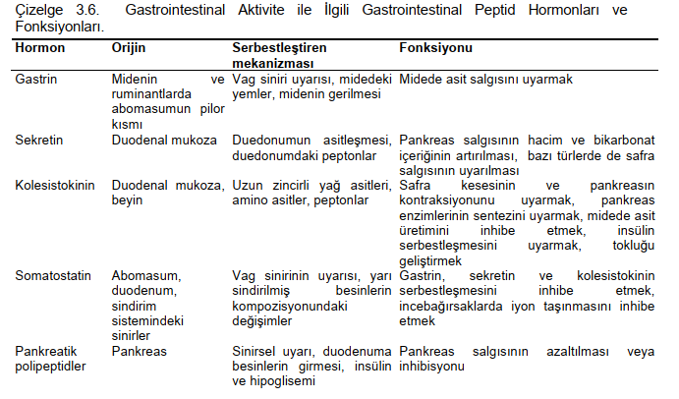

Slide 11
KAYNAKÇA
GENEL HAYVAN BESLEME -Ders Notu- Prof.Dr. Hasan Rüştü Kutlu Prof.Dr. Murat Görgülü Yrd.Doç.Dr. Ladine Baykal Çelik Çukurova Üniversitesi Ziraat Fakültesi Zootekni Bölümü Yemler ve Hayvan Besleme Anabilim Dalı Adana
BÜYÜK VE KÜÇÜKBAŞ HAYVAN BESLEME Prof. Dr. Murat Görgülü Çukurova Üniversitesi Ziraat Fakültesi Zootekni Bölümü Yemler ve Hayvan Besleme Anabilim DalI
Hayvan Besleme İlkeleri, Ders Notları, Yrd. Doç. Dr. Aydın ALTOP OMÜ Ziraat Fakültesi Zootekni Bölümü SAMSUN

